Slide 1

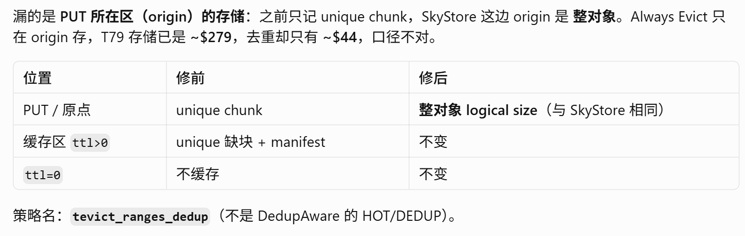
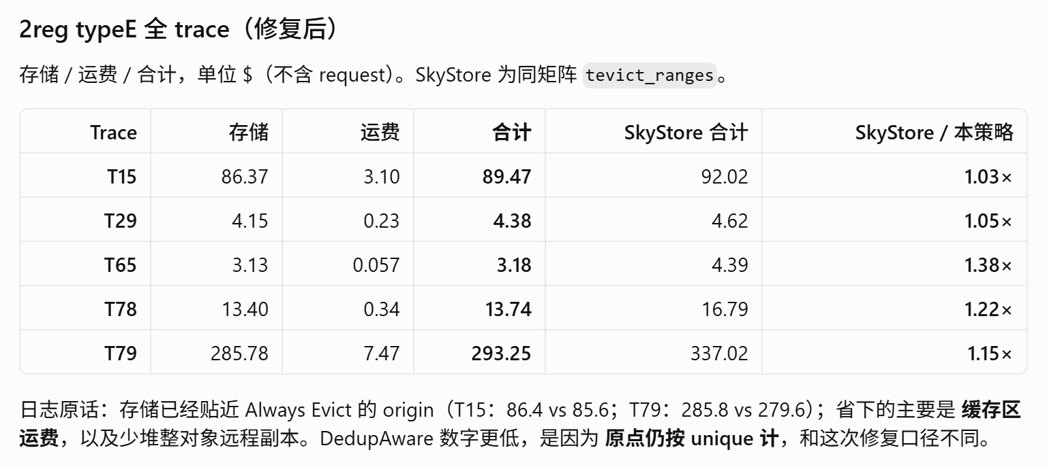
chunk --- object
真实文件映射 · FastCDC · PUT/GET 账本 2026-08-14
2 / 30

Slide 2
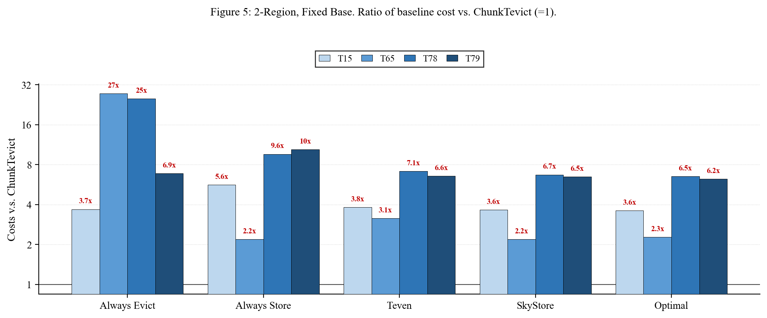

Slide 3
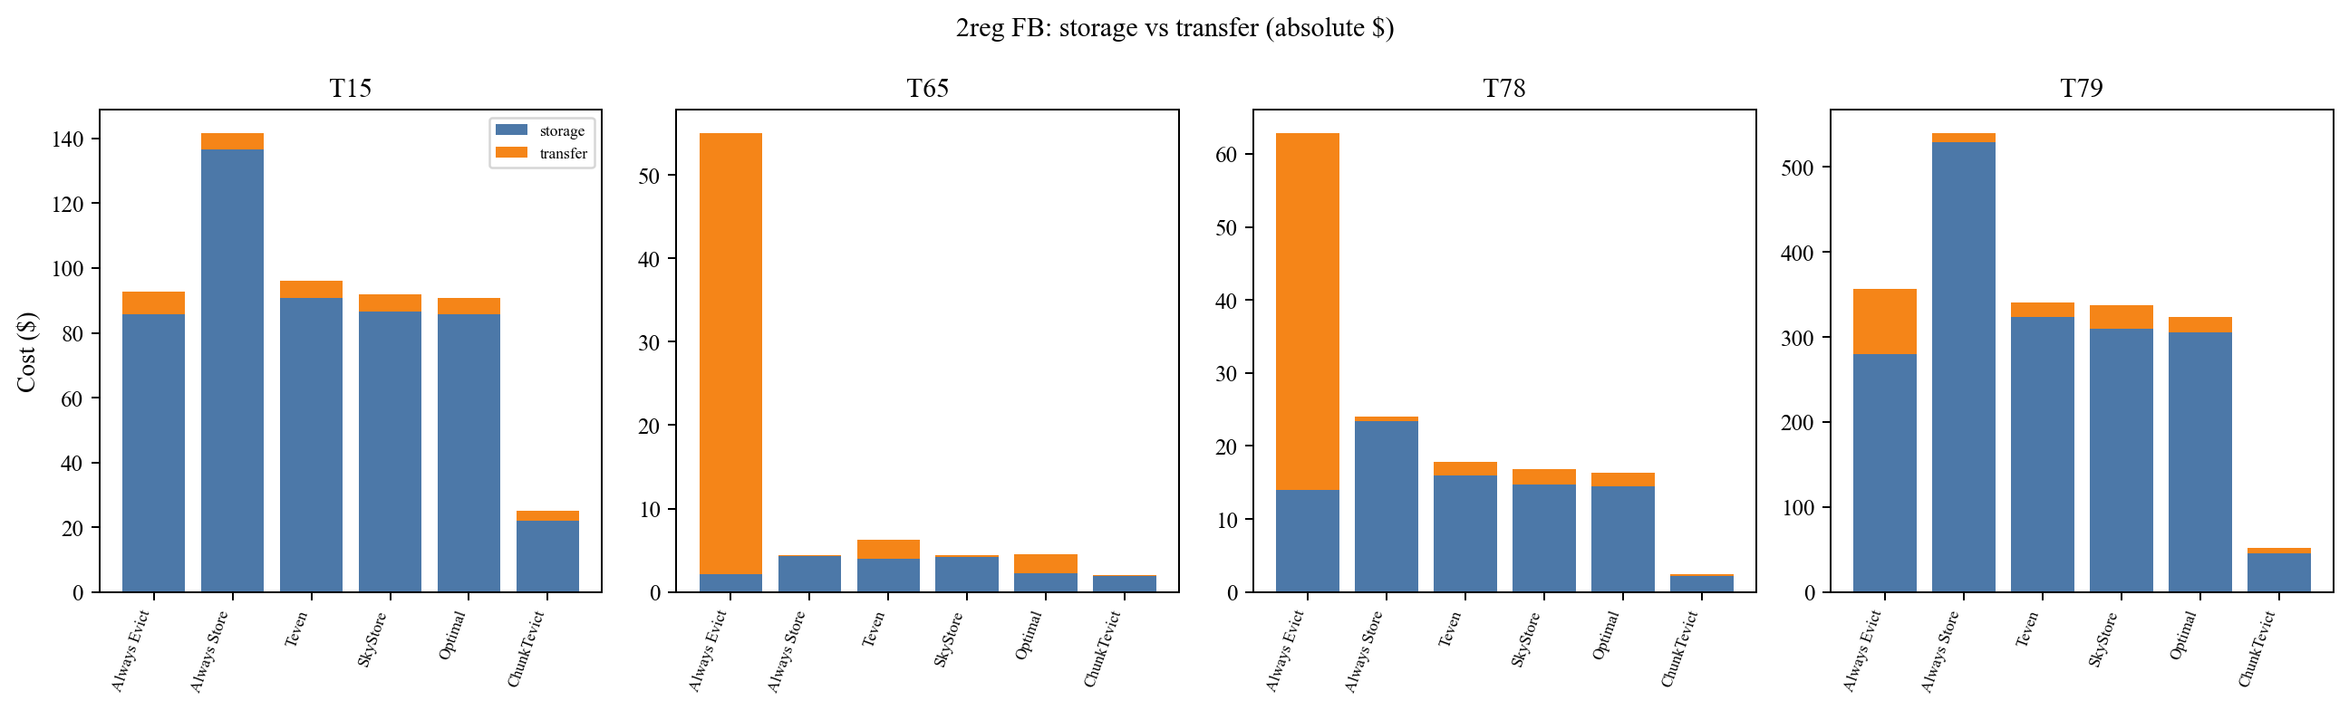

Slide 4
整条链（8 步）
1. 下载固定版本的 linux / php / ubuntu，解压进 /data/file_pool（真实字节，禁止全零）。
2. 读轨迹第一次 PUT：得到 (object_key, S)，按 S 从小到大排序后逐一绑文件，同一文件字节不重复占用。
3. 离线 FastCDC（2K/8K/64K）切块，BLAKE3 前 8 字节当指纹，建成全局 unique 表 → uid。
4. 仿真只读 ChunkStore（uids + lens_u），不再跑 CDC。
5. PUT：按本区账本对每个 chunk 做 hit/miss。FB miss 永驻 ttl=−1；FP miss 用中位 T_even（已含 /3）。
6. GET hit：按作者方法刷新 TTL = min_i get_tevict(R_i→本区)；没有其它副本则用中位 T_even。
7. GET miss：从拉取费用最低的区拉缺块，TTL 用这条 src→dst。
8. 直方图 size(o) = 该对象 chunk 长度之和（hit+miss 都算进这一次访问）。账单 = 本区 unique 存储 + 各区拉取费。
真实文件映射 · FastCDC · PUT/GET 账本 2026-08-14
2 / 30

Slide 5
流程总述（2026-08-15）
IBM/SNIA 轨迹只提供访问模式；每个 obj_key 的体积 S 取首次 PUT/GET 的 size。真实字节来自公开内容池：ECS 上约 169 棵 Linux 内核树（解压后每棵约 1.2–1.5 GB，覆盖 3.x/4.x/5.15/6.1/6.6/6.12 等固定版本环）、约 216 棵 PHP 源码树（5.3–8.4 官方 tarball，压缩包约 11–13 MB，解压后约百 MB 量级），以及 5 个 Ubuntu ISO（20.04.6 server/desktop、22.04.5 server、24.04.2/24.04.4 server，各约 1.5–5 GB）；映射只读 /data/file_pool，不跨 linux/php/ubuntu 混装。绑定按 S 做最大开始匹配，截断。实现零误差字节映射。
离线去重按 obj_key 流式读出恰好 S 字节，FastCDC（2K/8K/64K）切块，BLAKE3 指纹前 8 字节查全局 unique 表：hit 复用 uid，miss 插入新行仍记该 uid。
账单 = 各区 unique chunk 存储时长 + 各次跨区拉取。
PUT 本地写入、无跨区运费。FB：本区该对象每一块的ttl=-1，为永生，之后不因 PUT/GET 刷新或过期。FP 与作者 calculate_ttl 一致：本区已有 chunk 不因 PUT 刷新；本区没有且全局无其它 holder → 中位 T_even/3；本区没有但别处还拿着该 uid → min_i get_tevict（源 uid 租约须盖住 now+T）。GET 先把这次读记入发出区直方图，权重 size(o)=该对象 unique chunk 长度之和。本区缓存 hit，刷新与作者 GET hit 相同：对其它仍持有该 uid 且源能活过这段 T 的区取 min get_tevict，否则中位 T_even/3；FB ttl为-1， 不刷新。本区缺块是 miss：从费用最低的 holder 拉并计运费；TTL 同样走 min live get_tevict，不必等于刚付钱的那条边。FP 下某 uid 的全局最后一份冻结，直到另一区再拿到它。
真实文件映射 · FastCDC · PUT/GET 账本 2026-08-15
36 / 36

Slide 6
第一部分
真实文件选了哪些
ECS 全量池约 406 GB、1800 万文件。论文最小复现用连续内核 + 三份 PHP + 五个 Ubuntu ISO。
全量文件池
类别
版本/项
文件数
总大小
大小范围
Linux Kernel
169 棵树
14,015,137
178.17 GB
单文件 0B～72.71 GB
PHP
216 棵树
4,112,747
23.19 GB
每棵约 52～141 MB
Ubuntu（解压/根fs）
5
4,062
13.56 GB
1.38～4.05 GB
Ubuntu ISO
5 个 ISO
5
13.59 GB
约 1.5～5 GB / 个
SQL dump
2
~4
2.12 GB
T079 仅 1 个对象用到
Mapped tars
7
7
73.49 GB
含 T079 的 11.39G / 12.23G
真实文件映射 · FastCDC · PUT/GET 账本 2026-08-14
4 / 30

Slide 7
PHP 与 Ubuntu：版本、个数、体积
PHP（第二族）
版本
压缩包
解压后（约）
角色
php-8.2.33 / 8.3.33 / 8.4.24
各 11–13 MB xz
各 100MB+
最小复现三份
php-5.3.29（museum.php.net）
老包 .tar.gz
较小
极老补点
ECS 全量 5.3–8.4 循环
216 棵树
合计 23.19 GB
贴近 ECS 去重率
Ubuntu ISO（GB 级对象）+ base 根文件系统
文件
约体积
用途
ubuntu-20.04.6-live-server-amd64.iso
约 1.2–1.5 GB
GB 对象 / extent 母本
ubuntu-20.04.6-desktop-amd64.iso
约 3.8–4.1 GB
同上
ubuntu-22.04.5-live-server-amd64.iso
约 2.0 GB
同上
ubuntu-24.04.2 / 24.04.4 live-server ISO
约 2.5–3.1 GB
同上
focal/jammy/noble/bionic/xenial-base-amd64.tar.gz
各数百 MB
根文件系统树
真实文件映射 · FastCDC · PUT/GET 账本 2026-08-14
6 / 30

Slide 8
第二部分
真实文件如何映射到 object_key
每个第一次 PUT 的 (object_key, S) 只绑一份内容。后续 GET 复用。禁止跨族混装，禁止 \0 填充。

Slide 9
映射输入：轨迹里只取第一次 PUT 的 size
1. 读 typeE 2reg 的 *.mc-aug（obj_key 与 size 在 typeA–D、2/3/6/9reg 上相同，chunk 可共享）。
2. 只收 op=PUT。同一 object_key 只记第一次出现的 size → 字典 puts[key]=S。
3. 然后 objs = sorted(puts.items(), key=(S, object_key))：先按字节数升序，同 size 再按 key。
4. 代码：scripts/cloud/remap_zero.py → read_trace_objs()。
def read_trace_objs(trace):
puts = {}
for row in csv.DictReader(...):
if row['op'].upper() == 'PUT' and key not in puts:
puts[key] = int(float(row['size']))
return sorted(puts.items(), key=lambda kv: (kv[1], kv[0])) # size 升序
真实文件映射 · FastCDC · PUT/GET 账本 2026-08-14
8 / 30

Slide 10
池文件也按 size 排好，再逐对象构造字节（不重复）
• 全池扫描写出 /data/pool2_sorted.tsv：size<TAB>相对路径，按 size 数值排序。
• 每个对象从这份有序表里找最近、尚未被整文件占用的真实文件，写出一份配方（manifest），磁盘文件本身不改。
• 整文件一旦分给某个 object_key，本条轨迹里不再给别人当 exact/trim/pad。
• 配不上的大对象：从更大文件上切不相交区间 [offset, offset+S)，这就是 extent，字节仍然不重叠。
实现细节（审查时必须说清）：数组按 size 升序排好，但 Pass 1 是从大对象往小走（descending），
先让大对象抢走最接近的整文件，小对象再吃剩下的。这与「升序逐一」在顺序上不完全相同，
但「一份字节不重复占用」仍然成立。跨五条轨迹可以共用同一池文件——每条轨迹有自己的 T0xx ChunkStore。
真实文件映射 · FastCDC · PUT/GET 账本 2026-08-14
9 / 30

Slide 11
第三部分
离线 FastCDC：全局 unique 表
仿真运行时不再切块。每个 object_key 变成一份 uid 列表。uid 是全局 unique chunk 的下标。
7 / 30

Slide 12
按 object_key 流式切块：FastCDC + BLAKE3
读配方
FastCDC
BLAKE3
写出
打开 file_pool 里的真实文件，按流式读恰好 S 字节。不物化成独立对象文件。
min=2 KiB，avg=8 KiB，max=64 KiB。跨 buffer 有 carry，避免切块被 32MB 缓冲切断。
对每个 chunk 字节做 blake3().digest()[:8]，小端解释成 uint64 指纹。
fps.npy / lens.npy 按对象顺序铺开；index.csv.gz 记 obj_key,start,count,size。
→
→
→
脚本：scripts/cloud/chunk_objects.py {015,029,065,078,079}。
typeA–D 与 2/3/6/9reg 共用同一套 T0xx（obj_key 与 size 相同）。
这一步还没有去重：同一指纹可能在数组里出现多次。去重在下一页的全局表。
真实文件映射 · FastCDC · PUT/GET 账本 2026-08-14
13 / 30

Slide 13
全局 unique 表：指纹 → uid
1. 思想：全局表记录 unique chunk 的 fingerprint 与 index。对象切出一块就去表里搜：hit 记已有 uid，miss 则插入再记新 uid。对象始终存 uid 列表。
2. 当前代码：chunk_objects 先把所有块的指纹铺平；prep_chunkstore.py 用 numpy.unique(fps, return_inverse=True) 一次建成全局表。
3. 每个 object_key 得到一份不重复 uid 列表；lens_u[uid] 是这块的字节数。
uniq, inverse = np.unique(fps, return_inverse=True) # 全局指纹 → uid
lens_u[inverse] = lens # uid → 长度
对每个 object: u = unique(inverse[start:start+count]) # 该对象的 uid 列表
写出 lens_u.npy, obj_uids_data.npy, obj_uids_indptr.npy, obj_meta.csv.gz
真实文件映射 · FastCDC · PUT/GET 账本 2026-08-14
14 / 30

Slide 14
仿真读 ChunkStore：运行时不再碰真实文件
store.uids(key) → 该 object_key 的 uid 数组
store.lens_u[uid] → 这块 unique 字节数
store.unique_bytes(key) → sum(lens_u[uids]) ← 直方图 size(o)
store.logical_size(key) → 轨迹 size，仅对照
每个 region 另有一本运行时账本 RegionChunkState：
pinned[uid] / ref[uid] > 0 ⇒ 本区磁盘上有这块（unique 占字节）
跨区没有指针。拉过来之后，块落成该区自己的 unique。
真实文件映射 · FastCDC · PUT/GET 账本 2026-08-14
15 / 30

Slide 15
第四部分
运行时：PUT / GET / 直方图 / 账单
TTL 在作者模型里挂在「本区这一份对象副本」上。账本按 chunk 计费。下面按 FB 与 FP 分开写。
16 / 30

Slide 16
PUT（FB）：本区按 chunk 检索，miss 永驻
1. 请求发在写入区 R。只付存储，不付跨区运费（数据跟 PUT 进来）。
2. 取出该 object_key 的 chunk 列表。对每一块查本区账本 pin/ref。
3. Hit：本区已有（别的对象或旧缓存留下的）→ 只记索引，ref++ 或 pin++，不加存储字节。
4. Miss：在本区账本记下这块，cur_bytes += lens_u[uid]，并标记这份 PUT 副本 ttl=−1，永不过期（pinned_objs）。
5. 同一 object_key 若本区已有对象副本（has_copy），第二次 PUT 直接跳过。
真实文件映射 · FastCDC · PUT/GET 账本 2026-08-14
17 / 30

Slide 17
TTL
GET miss 的钱走最低 egress
PUT（本地写，无运费）
GET hit（本区已有）
GET miss（本区没有，要拉）
FB
issue 区即 origin：ttl=-1 永生。已有也不改。
origin（ttl=-1）不刷新。
cache 仍刷新：min live get_tevict；
无其它源→中位 T_even/3。
只发生在非 origin。
运费 cheapest；
TTL=min live get_tevict（无其它副本→中位 T_even/3）。
FP
已有：不刷新。
新装且全局无 holder：中位 T_even/3。
别处还有：与 GET miss 同一套 min live get_tevict。
非 pin：min live get_tevict；
无活着的源→中位 T_even/3。
最后一份可 freeze。
运费 cheapest；TTL=min live get_tevict。
无 holder→中位 T_even/3。
min live get_tevict — 为何要「源活过 now+T」
中位 T_even — 为何没有 holder 时用它
T=get_tevict(R_i→本区) 的意思：在本区再存 T 秒，存储费刚好对冲「下次从 R_i 再拉一次」的运费。若 R_i 在 now+T 前就过期，这条 N 是假的——本区到期后拉不到 R_i，会过早驱逐。所以更短的 T 只有源能撑到 now+T 时才能赢；pin/freeze 永生始终可当候选。取的是这些合法 T 的最小，不是付钱边，也不是别人还剩多少秒。
没有其它 holder 时不存在真实的 src 边，get_tevict 无从谈起，但 FP 仍要一个有限寿命（不能把第一份写成永生，否则就变成 FB origin）。T_even=N/S 是「存满这段时间 = 付一次运费」的盈亏平衡；没有指定源时 N 取全图跨区运费中位数。÷3 是作者默认系数。有 holder 后改走左边的 min live。
真实文件映射 · FastCDC · PUT/GET 账本 2026-08-15
37 / 38

Slide 18
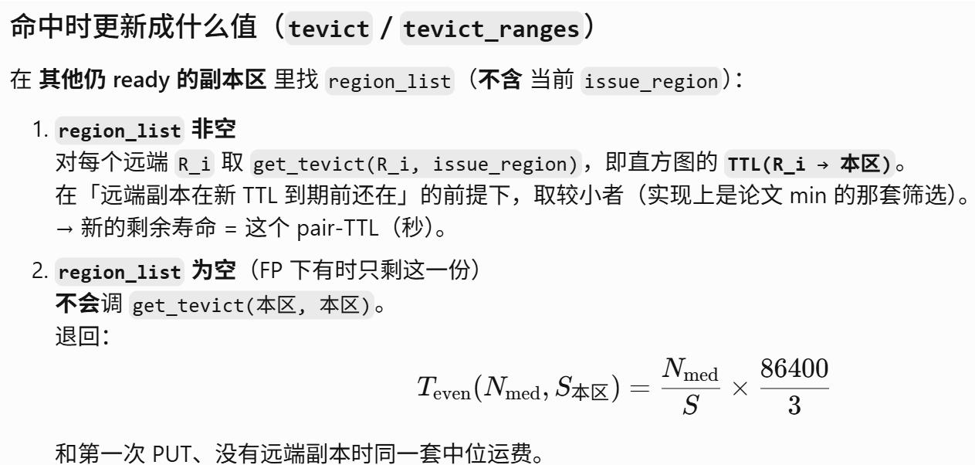
PUT（FP）：miss 用中位 T_even；hit 也应刷新 TTL
1. 同样按 chunk 做本区 hit/miss。Miss 的块写入本区 unique。
2. 这份副本的 TTL = 写入区上、用中位跨区运费算出的 T_even（秒，公式已含 /3）：
T_even(秒) = median(N_src→dst) / (priceStorage(写入区) × 3) × 86400
真实文件映射 · FastCDC · PUT/GET 账本 2026-08-14
18 / 30

Slide 19
GET：先看本区 chunk 是 hit 还是 miss
本区 hit（对象副本还在）
本区 miss（缺块）
• 不拉新块，不加 unique。
• FB 或 FP 缓存命中：刷新 TTL。
• 作者方法：TTL = min_i get_tevict(R_i → 本区)。
• 若没有其它 R_i：用中位 T_even（已含 /3）。
• FP 的 PUT 区副本：同样按作者规则刷新，而不是一直 −1。
• 在仍持有这些字节的区里，选拉取费用最低的源。
• 缺的块拉到本区，落成本区 unique。
• TTL = get_tevict(src, dst)，挂在本区这一份副本。
• 运费按实际拉了多少 unique 字节 × 边单价。
• 直方图：这次 GET 仍按整个对象的 chunk 长度和计入，不只记 miss 的块。
真实文件映射 · FastCDC · PUT/GET 账本 2026-08-14
19 / 30

Slide 20
GET hit 刷新：与原论文一致的 min_i TTL
• 作者 simulator_v2：在其它仍持有该对象的区上循环，取 get_tevict(R_i, 本区) 最小的那个（并检查源副本尚未到期）。
• 没有其它副本时，用中位跨区运费算 T_even（公式里已经 /3）。
真实文件映射 · FastCDC · PUT/GET 账本 2026-08-14
20 / 30

Slide 21
GET miss：费用最低的区拉取，TTL 用这条 src→dst
选定源
赋 TTL
拉缺块
挂上
仍持有该对象内容的区里，egress（再比 latency）最低的 A。边 A→B 已定。
TTL = get_tevict(A, B)。选定源的瞬间 TTL 已定。
本区已有的 chunk：只 ref++。没有的：从费用最低的 holder 拉（账单可拆边）。
缺块落成 B 的 unique。TTL 挂在 (object_key, B) 这一份引用上。
→
→
→
你写的「赋值给当前 chunk」：作者模型里一份对象副本只有一个 T，不能每块一条 TTL。
实现上是：每个 chunk 有本区 pin/ref 账本；TTL 时钟挂在对象副本上，到期时整份引用一起 ref−−。
这是审查里的核心粒度问题，见后面对照页。
真实文件映射 · FastCDC · PUT/GET 账本 2026-08-14
21 / 30

Slide 22
直方图：Tnext / Last 的 size(o) = 该对象 chunk 长度和
• 只在 GET 上更新（与作者 simulator 只在 read 学习一致）。PUT 不进直方图。
• 键是 GET 发出区。2reg typeE 常常只有 1 本有效直方图；3/6/9reg 各区一本。
• 间隔分桶不变：该区、该对象两次访问的间隔。Last 是窗口内还没见到下次访问的残余。
• 规定：这一次访问把该 object_key 所列 chunk 的 hit 与 miss 都算进去，size(o)=这些 chunk 长度之和。
真实文件映射 · FastCDC · PUT/GET 账本 2026-08-14
22 / 30

Slide 23
真实记账：本区 unique 存储费 + 各区拉取费
存储
传输
• 每个区 cur_bytes = 本区 pin 或 ref > 0 的 unique chunk 字节和。
• 时间推进：gbh += (cur_bytes/GB) × Δt/3600。
• 美元：gbh × priceStorage × 3/24（与作者 GB·hour 口径一致）。
• 共享：本区另一对象引用同一 uid，不加倍。
• 只在 GET miss 发生。PUT 无跨区运费。
• 对每个本区还没有的 uid，选 egress 最低的持有区。
• 费用 = Σ 字节 × 该边单价 / GB。
• 总账单 = 各区存储之和 + 各次拉取之和。
真实文件映射 · FastCDC · PUT/GET 账本 2026-08-14
23 / 30

